Slide 1
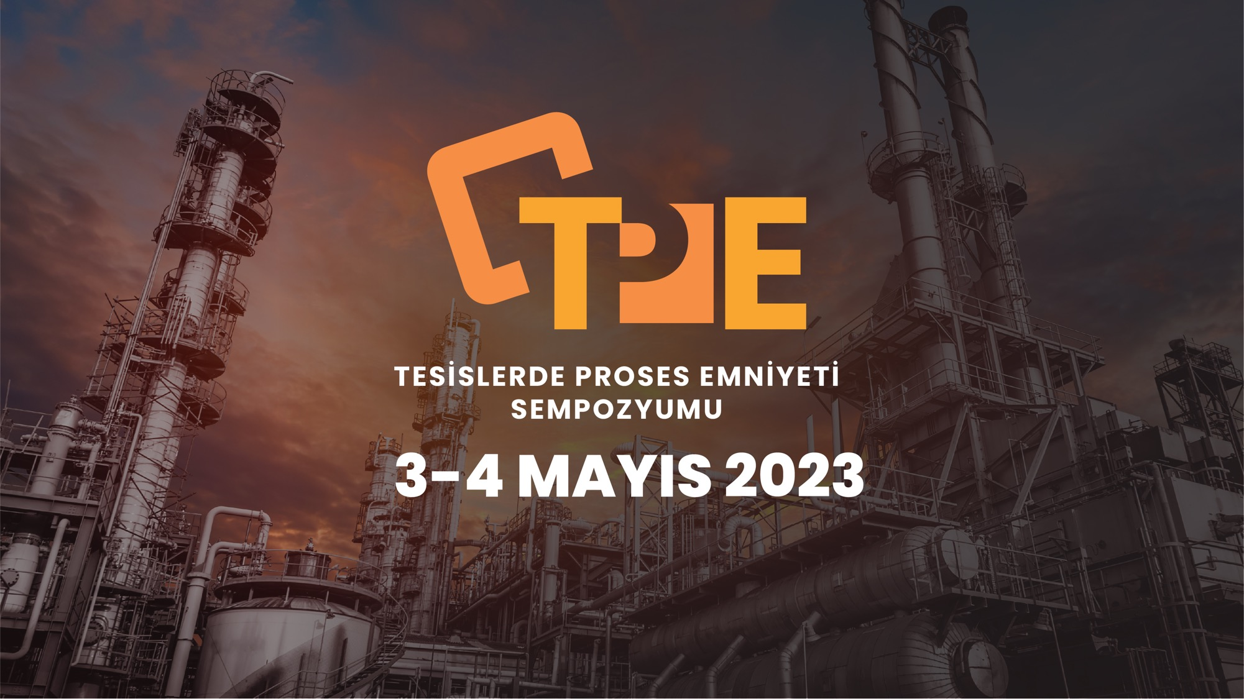


Slide 2

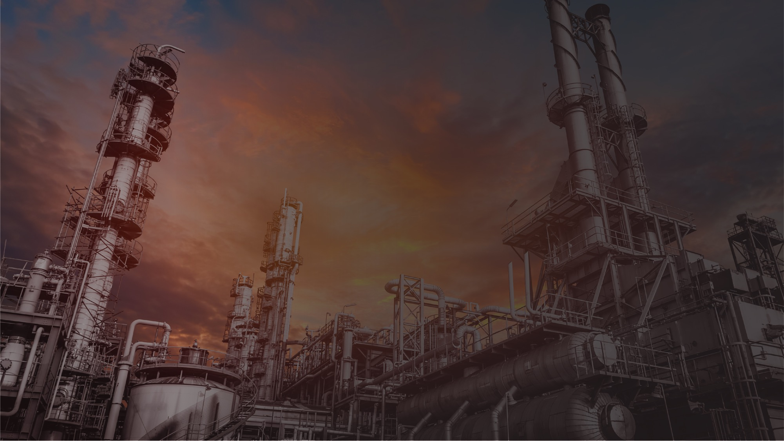

LPG Tanklarında BLEVE Riskinin Önlenmesi Yangın-Patlama Güvenliği

Slide 3


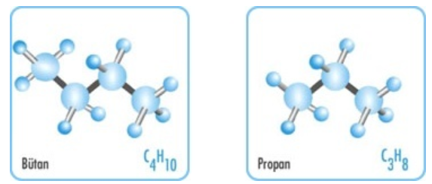
(LPG) Sıvılaştırılmış Petrol Gazları
* Sıvılaştırılmış petrol gazları (LPG), petrol veya doğal gazdan elde edilerek basınç altında sıvılaştırılan propan, bütan ve izomerleri gibi hidrokarbonlar ve bunların karışımından oluşur.
* LPG, normal şartlar altında gaz fazında bulunur. Fakat basınç altında ve sıvı halde saklanır. Taşıma ve depolaması için sıvı hale getirilen LPG, gaz fazında tüketilir. Yanıcı ve parlayıcı özelliğe sahiptir.
* Renksiz ve kokusuzdur. Bu nedenle gaz kaçağı durumunda fark edilebilmesi için merkaptanlar veya kükürt bileşenleriyle kokulandırılır.
* Hava içinde %2 ila %9 arasında bulunması patlama riski için yeterli karışım oranıdır.

Slide 4
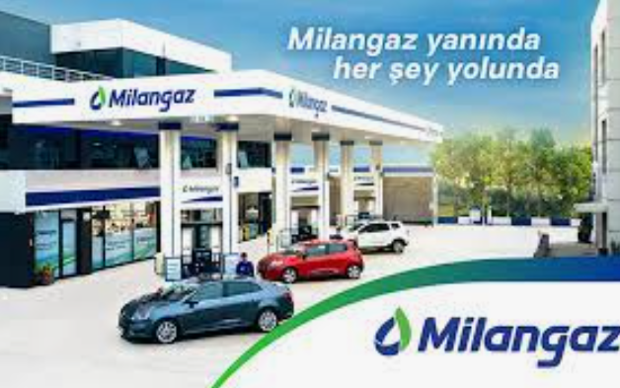
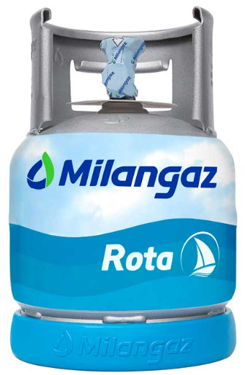
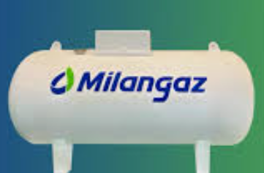
LPG’nin Kullanım Alanları
OTOGAZ
TÜPGAZ
DÖKMEGAZ
.

Slide 5
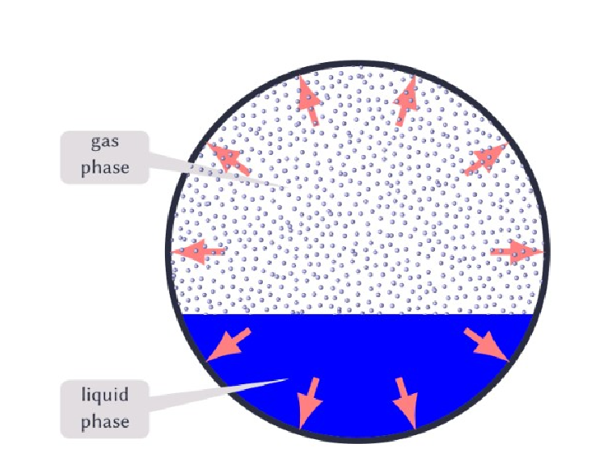
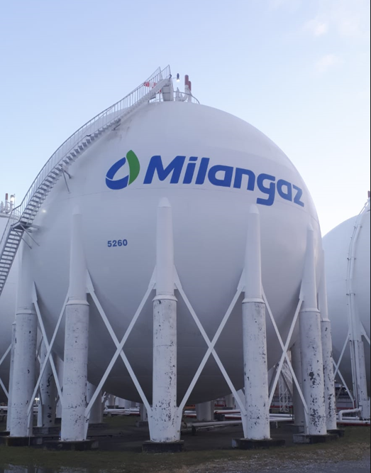
LPG’nin Depolanması
LPG, Ülkemizde TS 1446 Belirtilen Kurallar Çerçevesinde, Yeraltı ve Yerüstü Depolama Tanklarında Depolanır.
Genellikle ikmal büyüklüğüne bağlı olarak üretim tesisleri dışında, atmosferik sıcaklıkta, o sıcaklıktaki buhar basıncına göre tasarlanmış basınçlı küresel ya da silindirik tanklarda stoklanır.
.

Slide 6
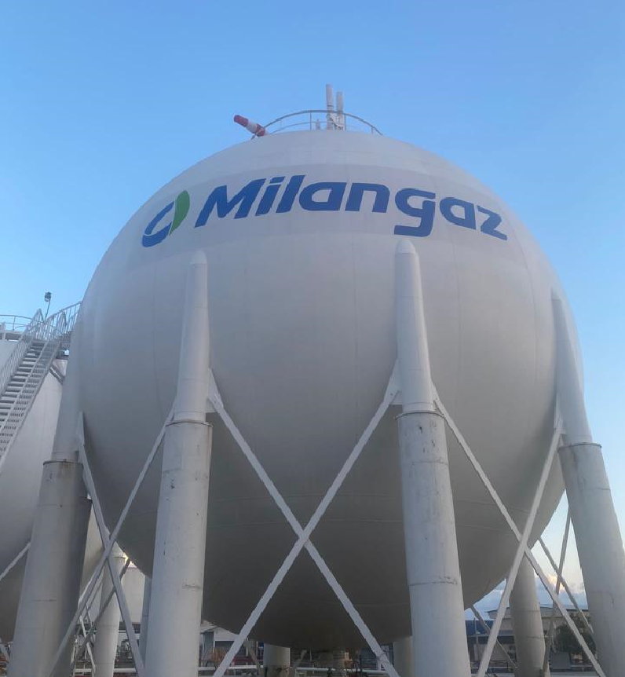
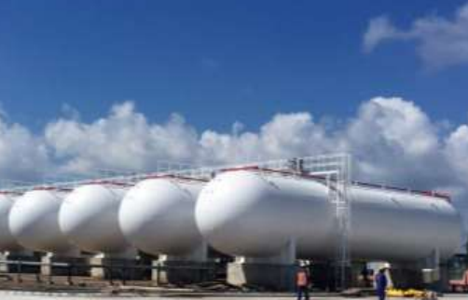
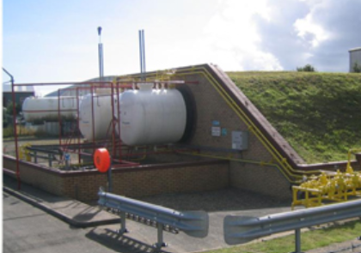
LPG Depolama Tank Modelleri
Küresel Tanklar
Silindirik Yatay Tanklar
Höyük Tipi Tanklar
.

Slide 7
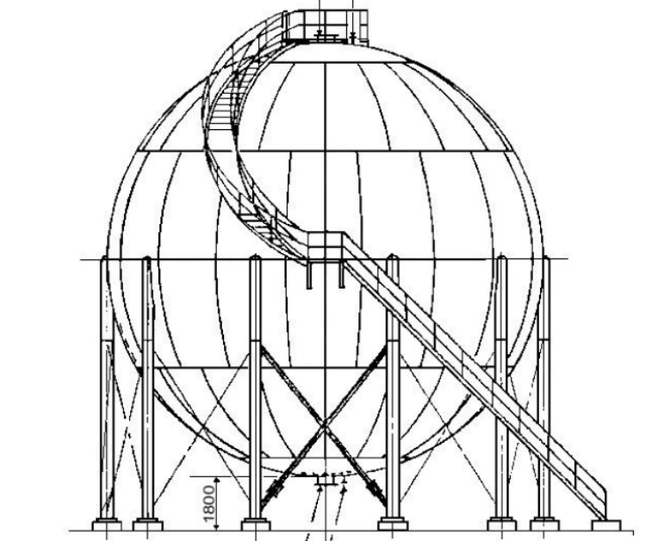
LPG Tanklarının Ekipmanları
1-Tank Giriş ve Çıkış Nozulları
2-Vanalar
3-Basınç ve Sıcaklık Ölçerler
4-Sıvı Seviyesi Ölçer
5-Bağımsız Yüksek Seviye Algılama Sistemi
6-Manhole
7-Acil Kapatma Vanaları
8-Emniyet Ventilleri
9-Dreyn Tesisatı
.

Slide 8
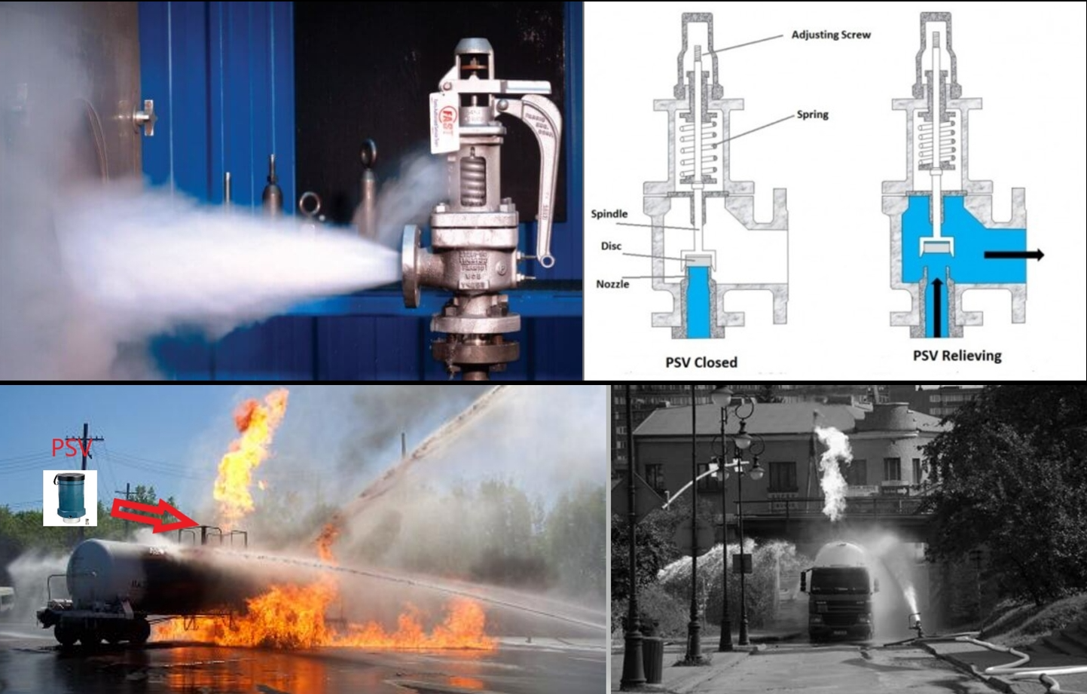
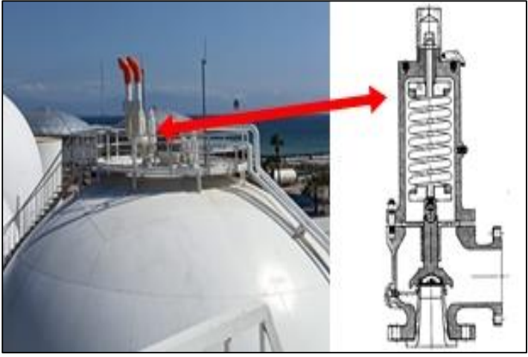
LPG Tanklarında Emniyet Ekipmanları
Basınç Emniyet Valfleri
Tank içerisinde oluşan yüksek basıncı tahliye etmeye yarar.
.

Slide 9
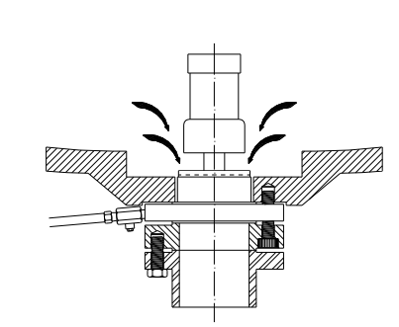
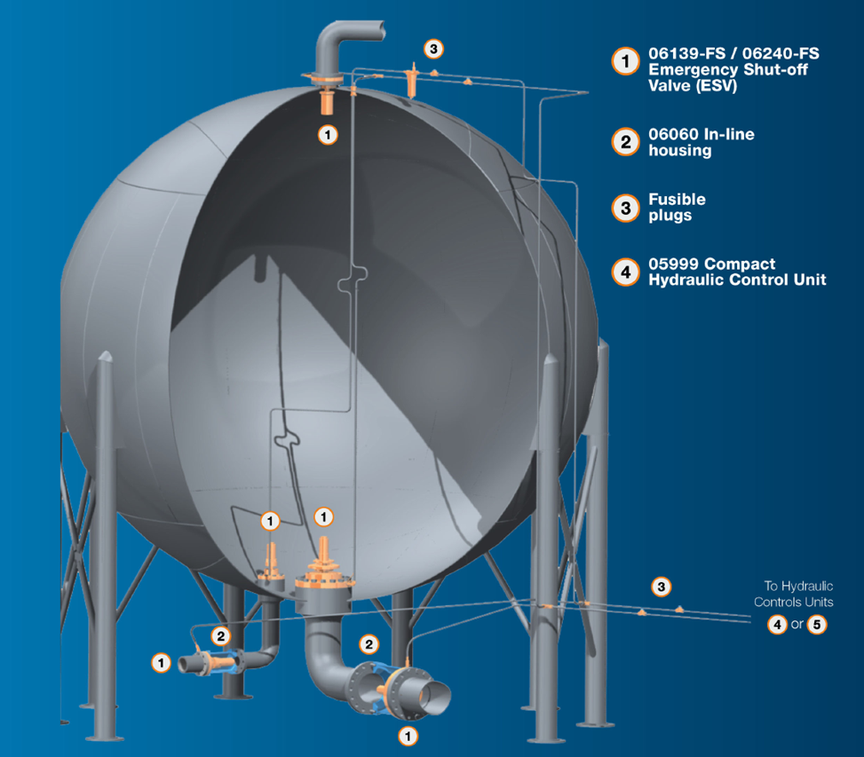
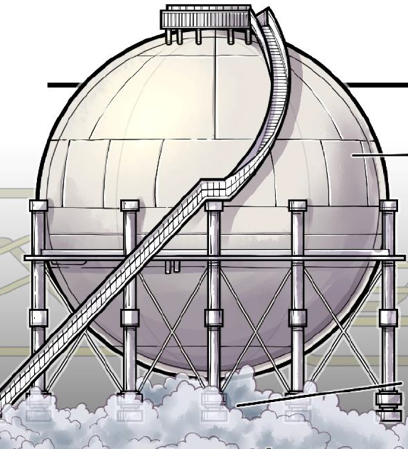
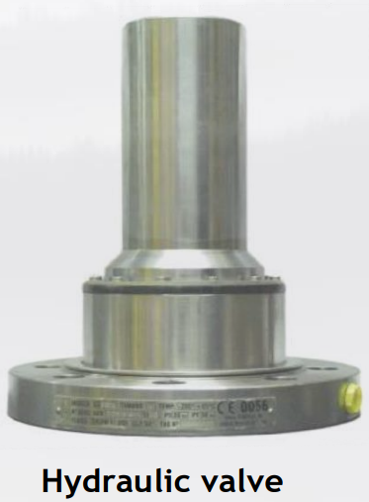
LPG Tanklarında Emniyet Ekipmanları
Acil Kapatma Vanaları
Acil Durumda Uzaktan Gaz Akışını Kesmeye Yarar.
.

Slide 10
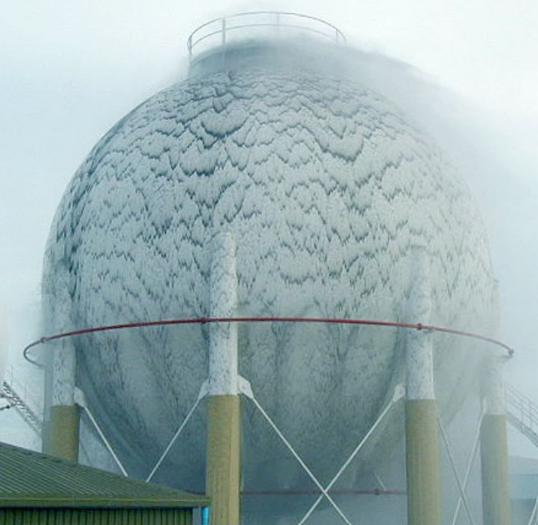
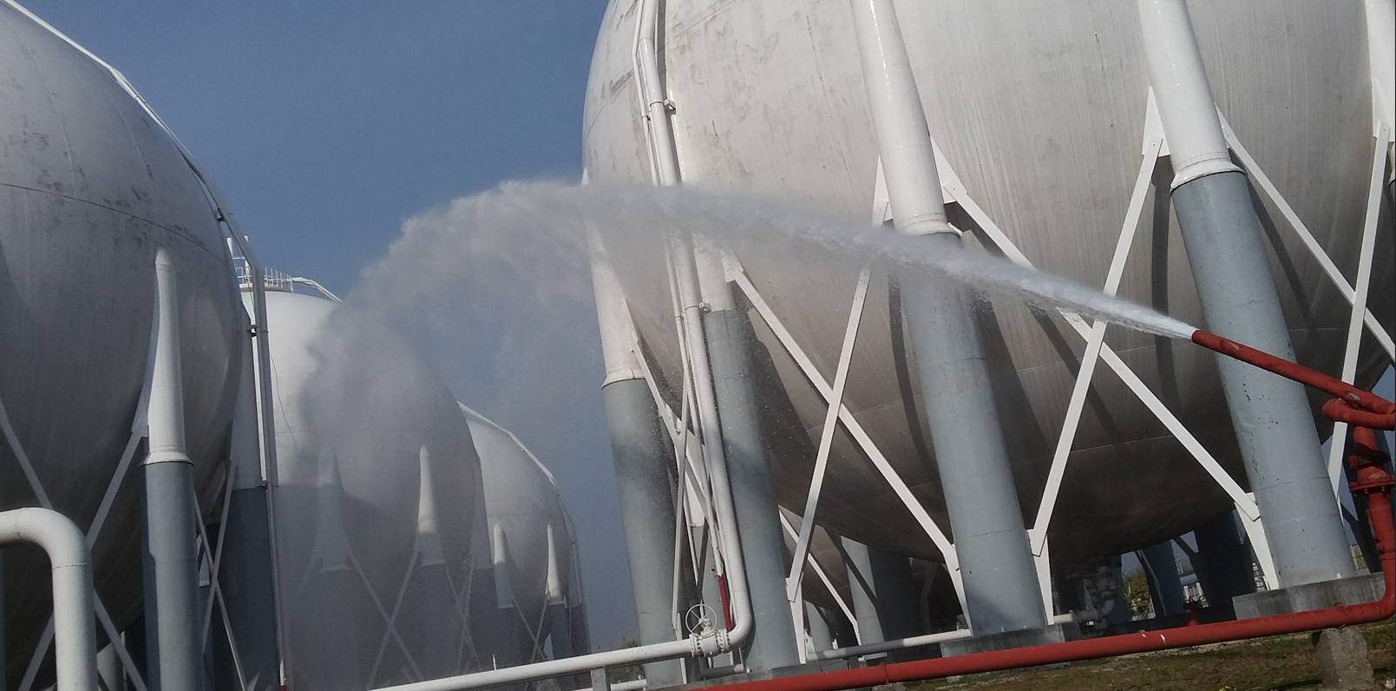
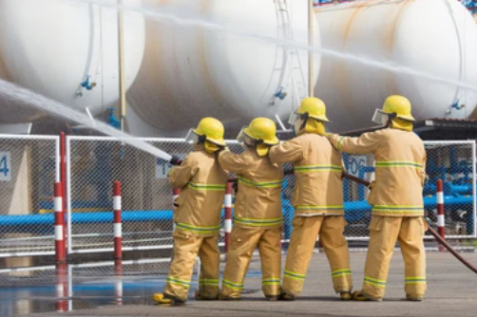
LPG Tanklarında Yangınla Mücadele Sistemleri
Sulu Mücadele Sistemleri
Sprinkler Sistemi
Su Monitörleri
Hidrant ve Yangın Hortumları
.

Slide 11
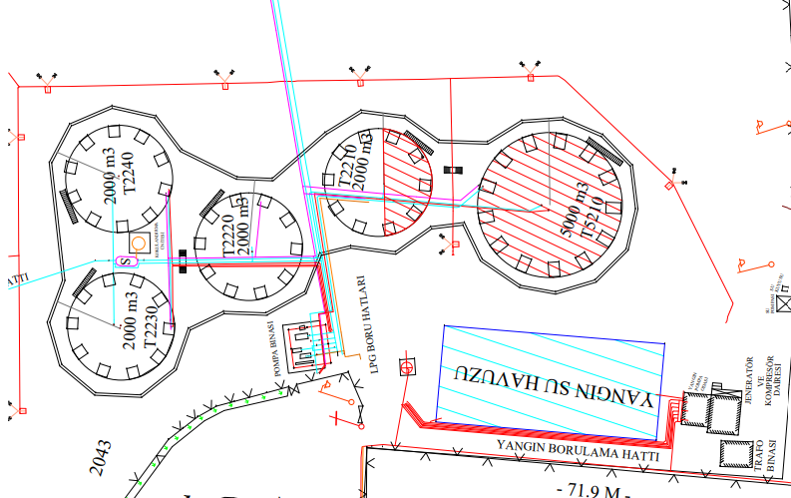
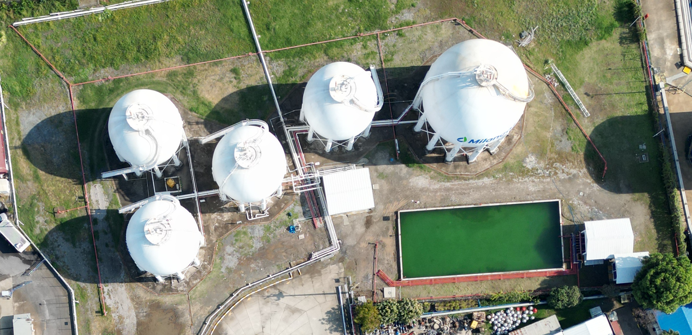
LPG Tanklarında Yangınla Mücadele Sistemleri
Sulu Mücadele Sistemleri
LPG Tanklarında yangınla mücadele kapsamında sprink sistemi bulunmalıdır.
Projelendirme en riskli olan ve yangına maruz kalan tankın tüm yüzey alanı, komşu tanlarının yüzey alanın yarısı için, her m2 için10 lt/dak. su sağlayacak şekilde dizayn edilmelidir.
Su deposunun ve yangın pompalarının, bu debiyi 60 dakika karşılayabilecek kapasitede olması gereklidir.
.

Slide 12
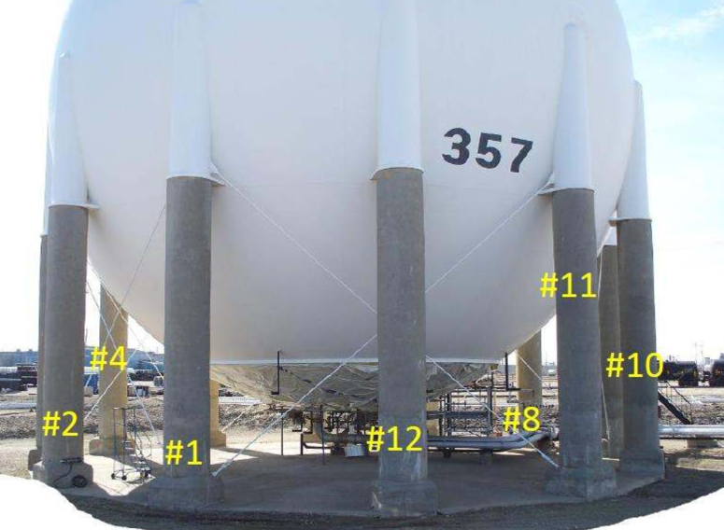
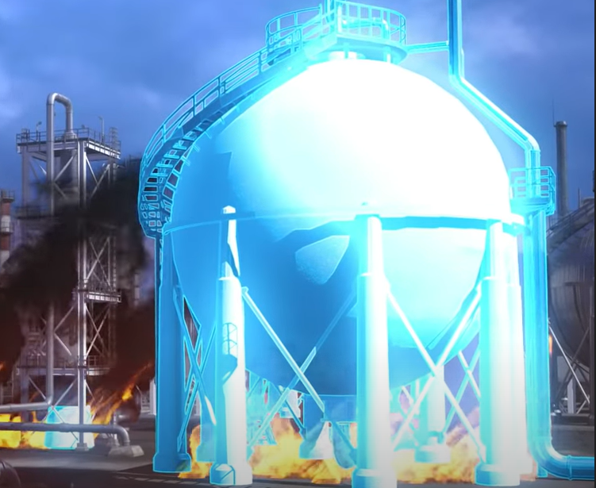
LPG Tanklarında Yangınla Mücadele Sistemleri
Fireproofing Uygulamaları
Fireproofing Uygulaması 90 Dakika Yangına Dayanıklı Olmalıdır.(API 2510)
1-) Fireproofing Kaplama: Yangın durumunda LPG tankını taşıyan çelik kolonlara gelen ısının, birim zamanda miktarını azaltmak için uygulanmalıdır.
2-) Çelik Ayakları en az 90 dakika alevden ve alev kaynaklı ısıdan korumalıdır.
.

Slide 13
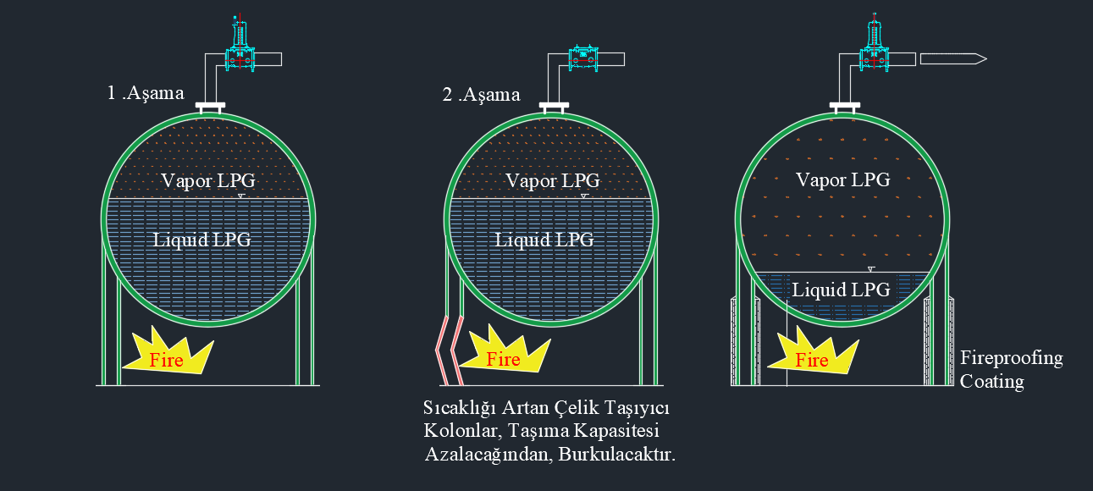
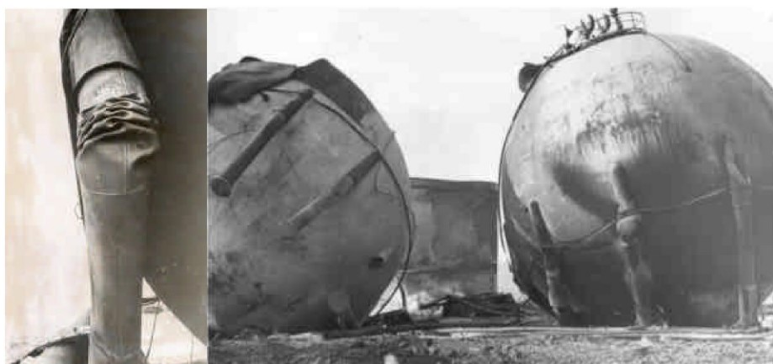
LPG Tanklarında Yangınla Mücadele Sistemleri
Fireproofing Uygulamaları
.

Slide 14
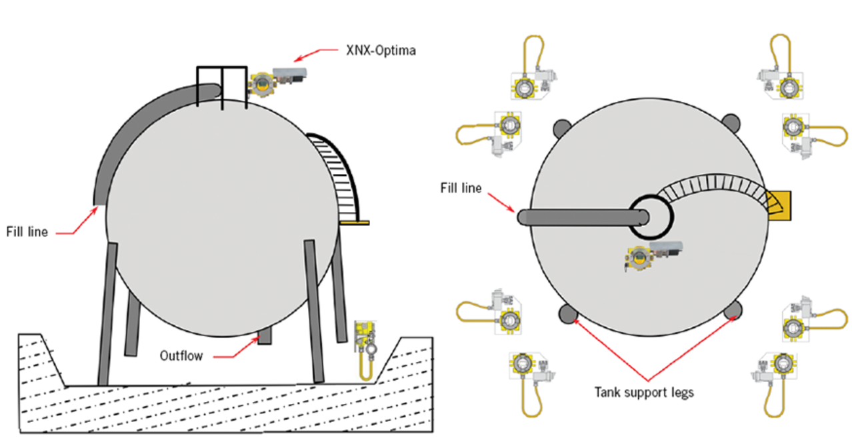
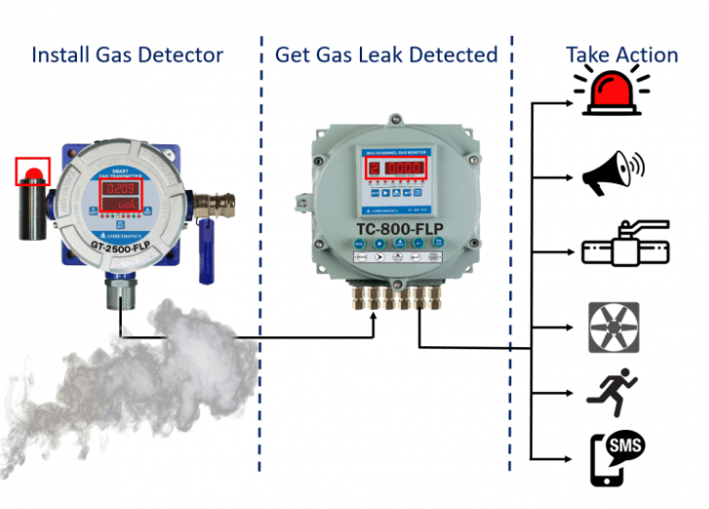
LPG Tanklarında Yangın Güvenliği
Gaz Kaçak Algılama Sistemleri
Gaz dedektörlerinin konumlandırılması çok önemlidir, hakim rüzgar yönleri ve muhtemel sızıntı-boşalma kaynaklarına yakın olmalıdır.
.

Slide 15
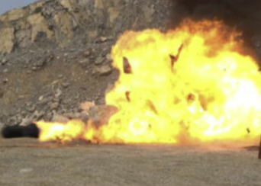
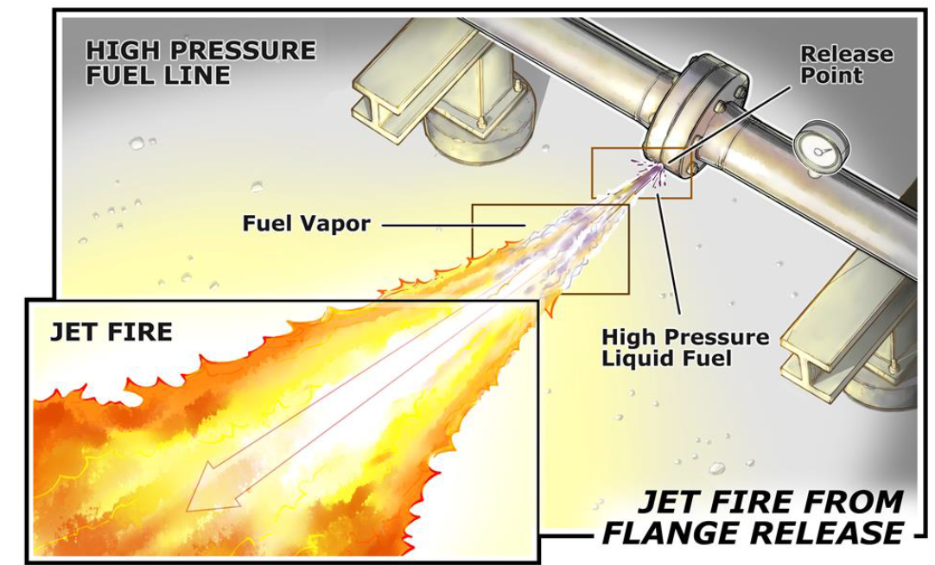
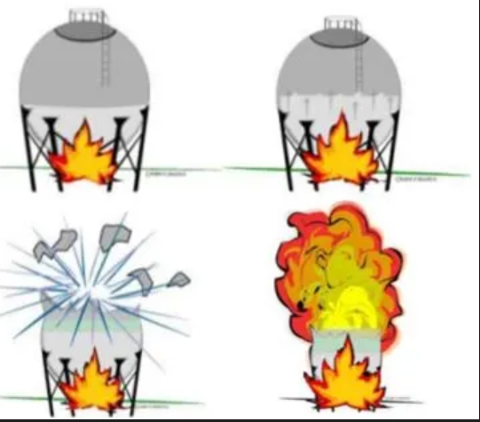
LPG Yangınları (C Sınıf Yangınlar)
UVCE
Jet Yangını
BLEVE
.

Slide 16
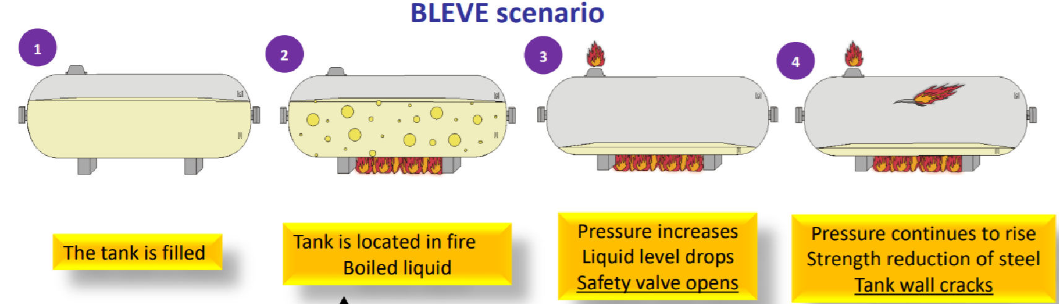
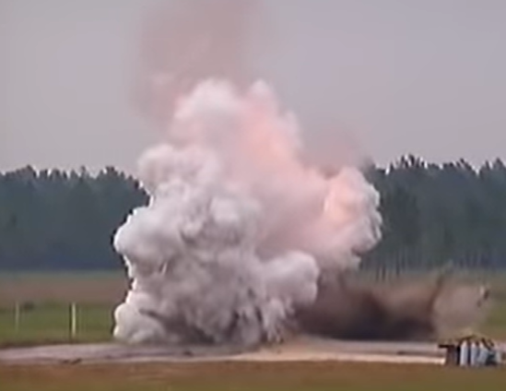
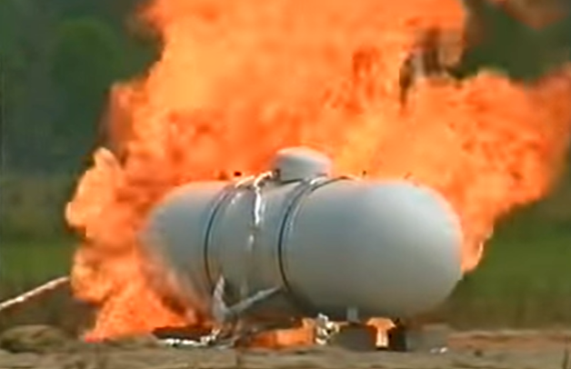
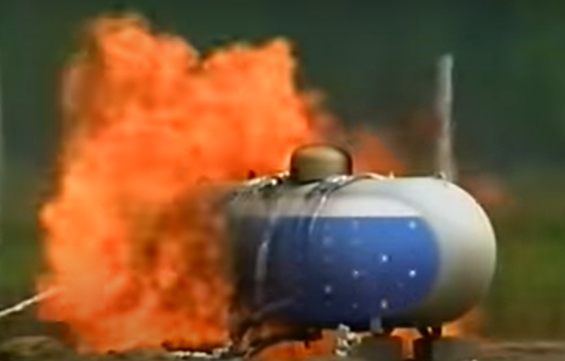
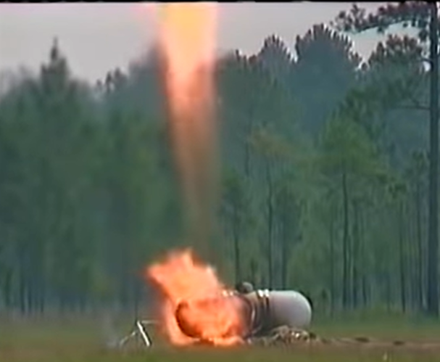
BLEVE’nin Anatomisi
BLEVE ; Kaynayan Sıvının Genleşen Buhar Patlaması olarak bilinen olaydır, bir tank içerisinde bulunan sıvının kaynama noktasının çok üstündeki bir sıcaklığa ulaşarak içerisinde bulunduğu tankı parçalamasıdır.
.

Slide 17
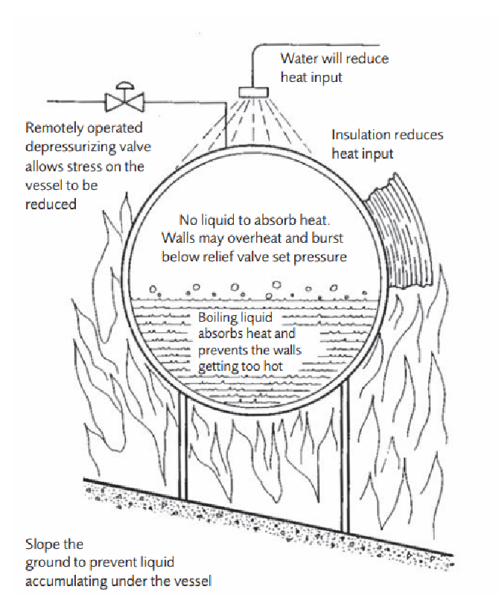
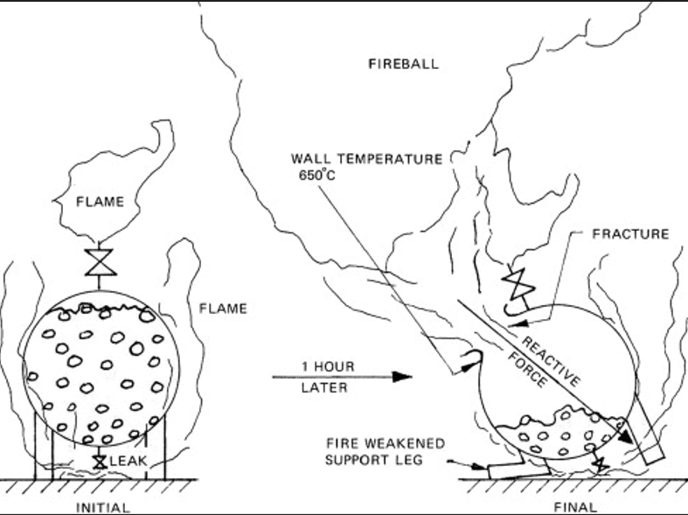
BLEVE’nin Anatomisi
Tank duvarının yüksek ısıya maruz kalması sonucu içerisindeki LPG’nin ısınarak tankın iç basıncını artırır, ayrıca bu sıcaklık artışı tank duvarındaki metalin dayanımını da düşüreceğinden hem yüksek basınç hem de çeliğin dayanımın azalması bir noktada tankta yırtılma meydana getirecektir.
.

Slide 18
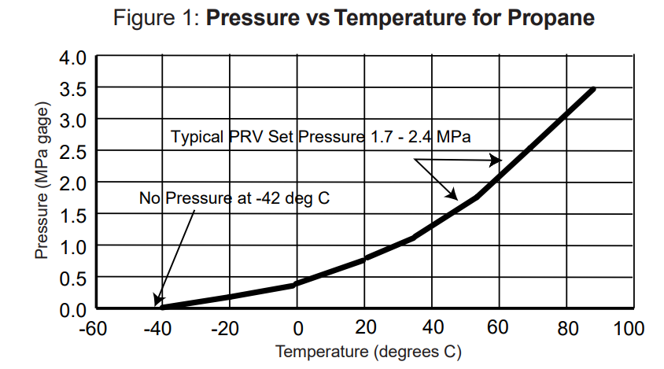
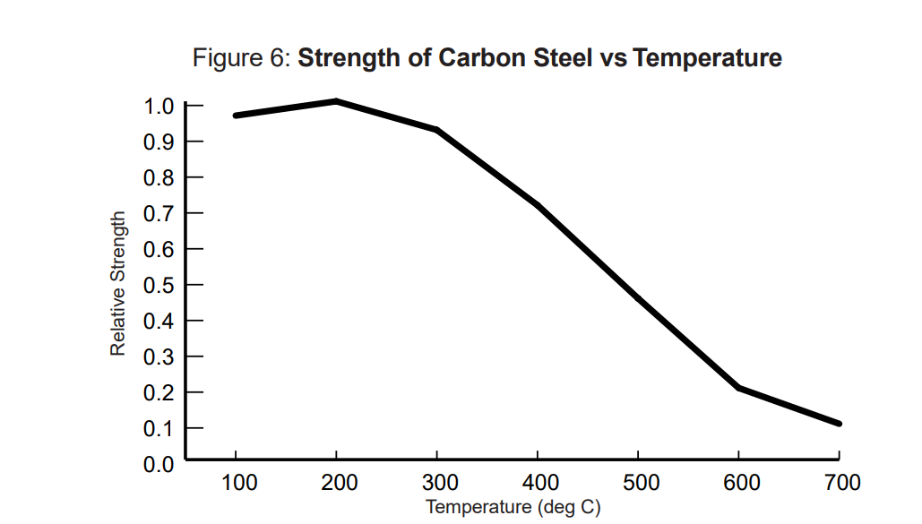
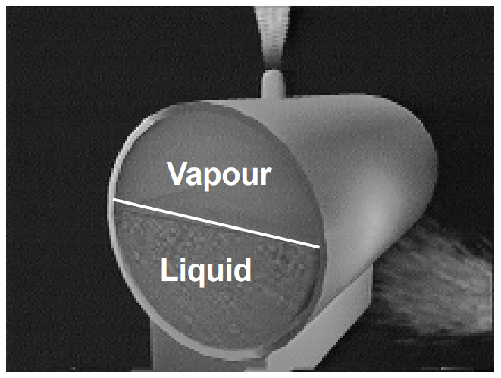
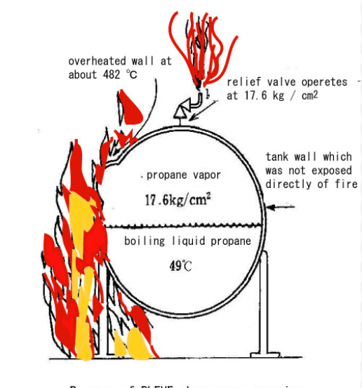
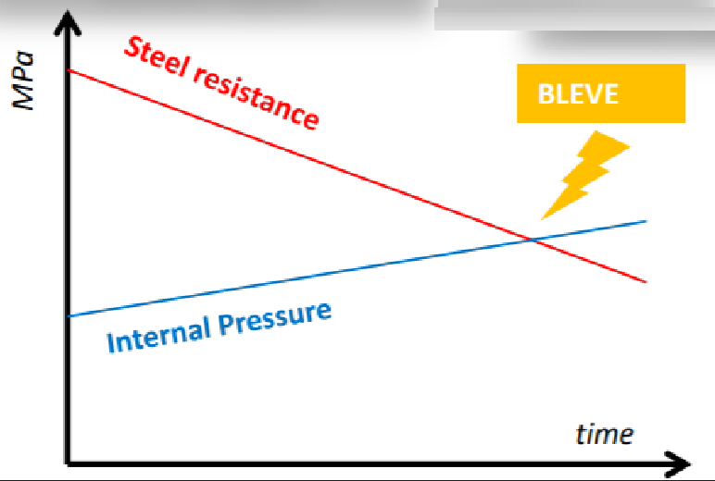
BLEVE’nin Anatomisi
.

Slide 19
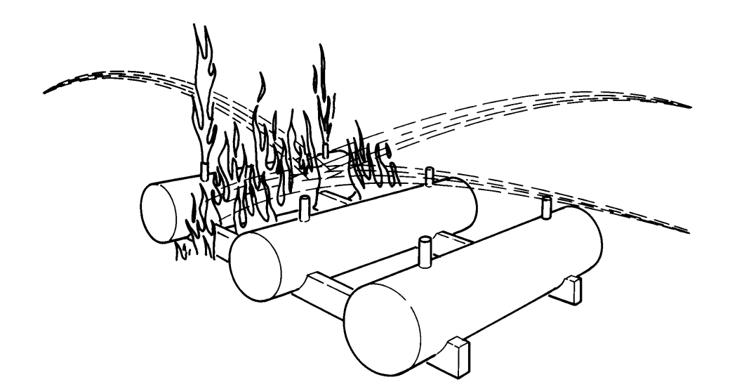
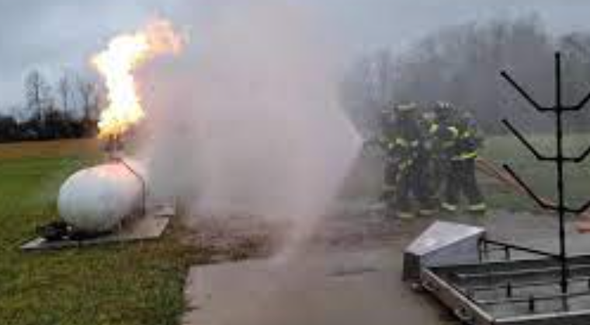
BLEVE İle Mücadele
1-) Yangın anında BLEVE’yi engellemenin ilk yolu, yanan ateşin yakıt kaynağını kesmek olmalıdır.
2-)Acil durum kapatma vanalarının devreye alınması gerekir, bu vesile yakıtın kaynağı kesilecektir.(ESD)
3-) Bu süre içerisinde yanan tank ve komşu tanklar su ile soğutulmalıdır. Bu soğutma bize BLEVE konusunda zaman kazandıracaktır.
4-) PSV’lerin çalıştığından emin olunması gerekir, tankı yüksek basınca karşı koruyacaktır.(PSV’ler Bleve’ye Karşı Zaman Kazandıracaktır)
5-) Eğer yakıt kaynağı kesilemiyorsa, tanka su enjeksiyonu yapılmalıdır.
.

Slide 20
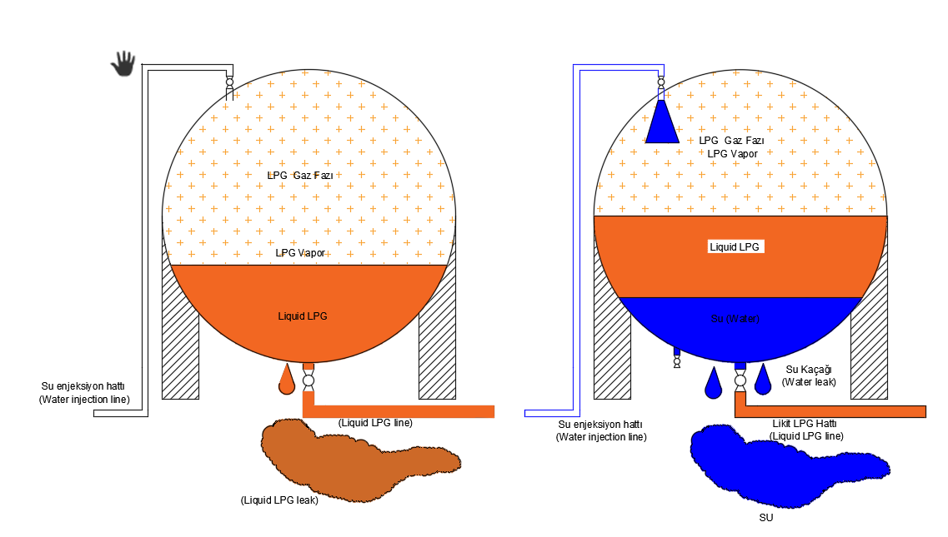
BLEVE İle Mücadele
Su Enjeksiyonu
Tankta bir sızıntı meydana gelirse, özellikle nozul contası, kaynakta veya vana gövdesinde, sızıntı normal olarak durdurulamaz şekilde, çünkü sızıntı acil kapatma vanasında veya yukarısındadır. Bu tip durumlarda tankta su enjekte etmek gerekecektir. Tanka su enjekte edildiğinde tank alt bölgesine su geleceğinden, LPG yukarı yönde yer değiştirecektir. Bu işlem ile LPG kaçağının yerini su kaçağı alacaktır ve LPG kaçağı durdurulmuş olacaktır. (API 2510A)
.

Slide 21
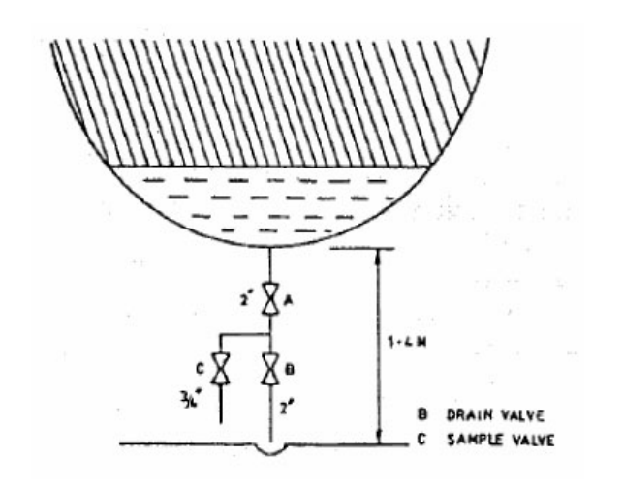
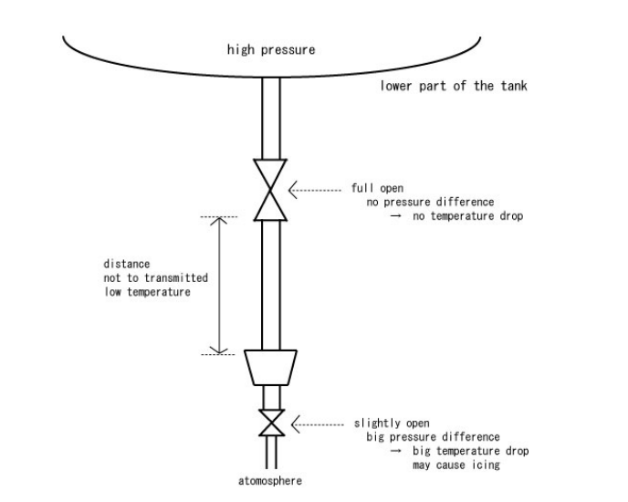
Feyzin Rafinerisi Felaketi, 4 OCAK 1966
Bir operatör kürenin altında su drejanı yapmak istedi, küre altında su drenaj hattında 2 izolasyon vanası vardı ve operatörü iki vanayı da aynı zamanda açarak, büyük bir hata yaptı.
Daha sonra vana dondu ve yarı açık konumda kaldı, diğer izolasyon vanasını da kapatamadı ve LPG yayılmaya başladı. LPG yayılımını durduramadılar.
Çünkü LPG drenaj hattında uzaktan kumanda edilebilen acil kapatma vanası yoktu, hat üzerinde aşırı akış koruma valfi veya deadman valf yoktu. Sonuç itibarı ile büyük bir yangın başladı. LPG kaçağının kaynağının kesemedikleri için LPG yangını devam etti
.

Slide 22
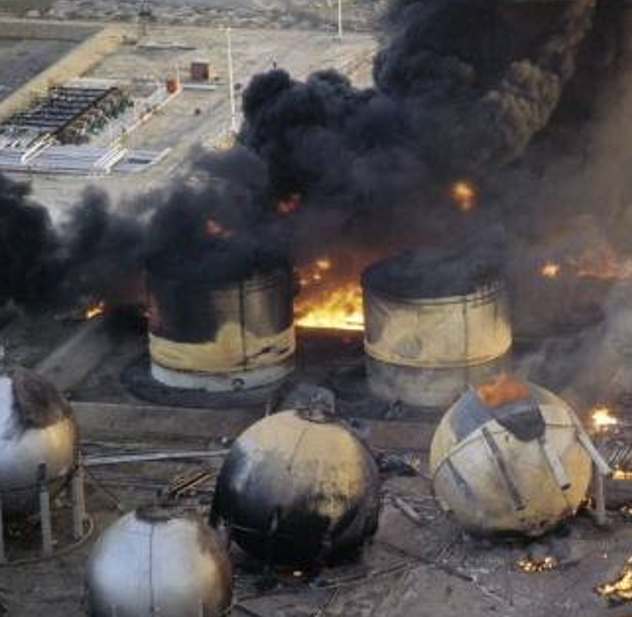

Feyzin Rafinerisi Felaketi, 4 OCAK 1966
Bu hatayı bir hata daha eklendi ve tankı soğutmadılar çünkü emniyet ventilinin tankı tek başına koruyabileceğine inandılar ve sadece komşu tankları soğuttular. Fakat yangın çıkan ilk tankta BLEVE meydana geldi ve istenmeyen olaylar gelişti, Bu felaket sonucunda 18 kişi öldü, 81 kişi yaralandı ve 5 küresel LPG tankı patladı.
.

Slide 23

Feyzin Rafinerisi Felaketi, 4 OCAK 1966
Bu tip felaketlerin olabileceği, ilk kurulum aşamasında düşünülmeli ve tankların dizaynı doğru yapılmalı ve operasyon talimatları operatörlere rutin eğitimler ile anlatılmalı.
Geçmiş kaza örnekleri gelecekteki güvenli günler için çok iyi bir kılavuzdur.
.

Slide 24


